Slide 1

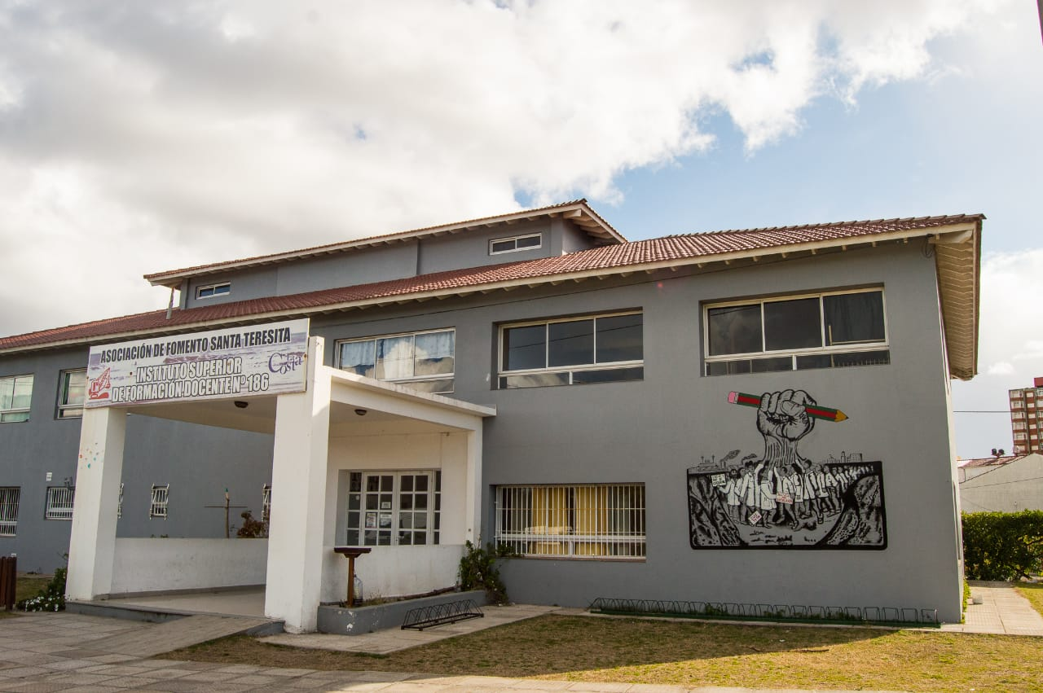
Instituto de Formación Docente N°186
20/04/2026
Cultura Islámica e Historia del Islam

Slide 2

¿Qué es el Islam?
El nombre mismo de la religión se destaca del resto de las religiones, pues significa un estado del ser. No hace referencia a una persona en particular, como en el cristianismo o el budismo. Ni a una tribu, como la de Judá en el judaísmo, o el zoroastrismo. Tampoco a una Nación, como el hinduismo.

Slide 3
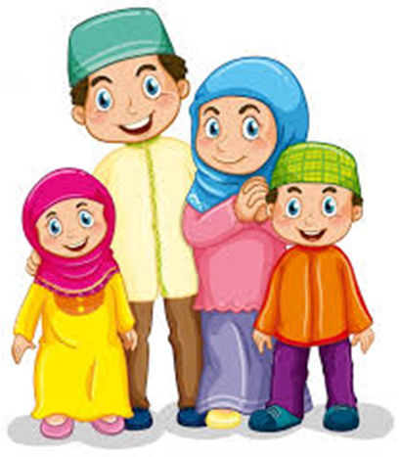
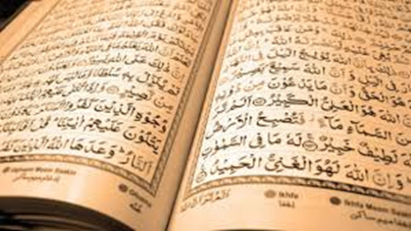
Según el Corán es el modo de vida y la práctica de adoración que llevaron a cabo y enseñaron todos los profetas, desde Adán, el primero de todos ellos hasta Muhammad (s.a.w.), el último de los profetas enviados por Dios a la humanidad.
Según el Islam, existieron 124.000 profetas, siendo Muhammad el último
de ellos.
El significado de (s.a.w.) es “Que la paz y la bendición de Dios sea sobre él”.

Slide 4
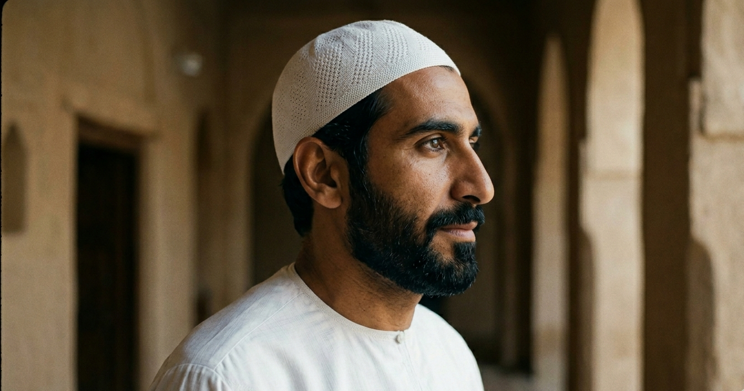
¿Quién es musulmán مسلم))? = muslim

Slide 5
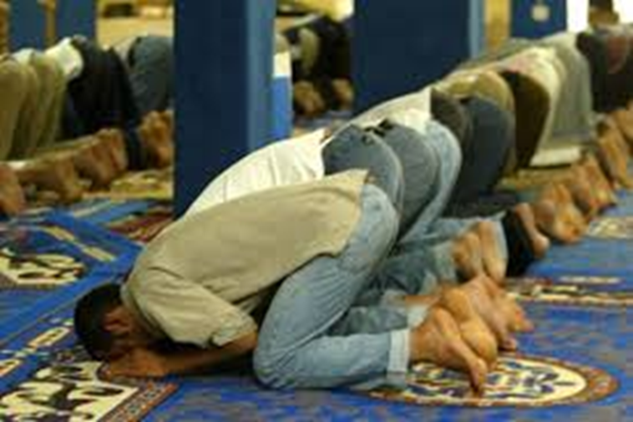
Toda persona que por voluntad propia y sin mediar ningún tipo de coacción sobre él, decide a través de su intelecto o de su corazón someterse a la adoración exclusiva de Alá tal y como lo hizo el Profeta Muhammad (s.a.w.).

Slide 6
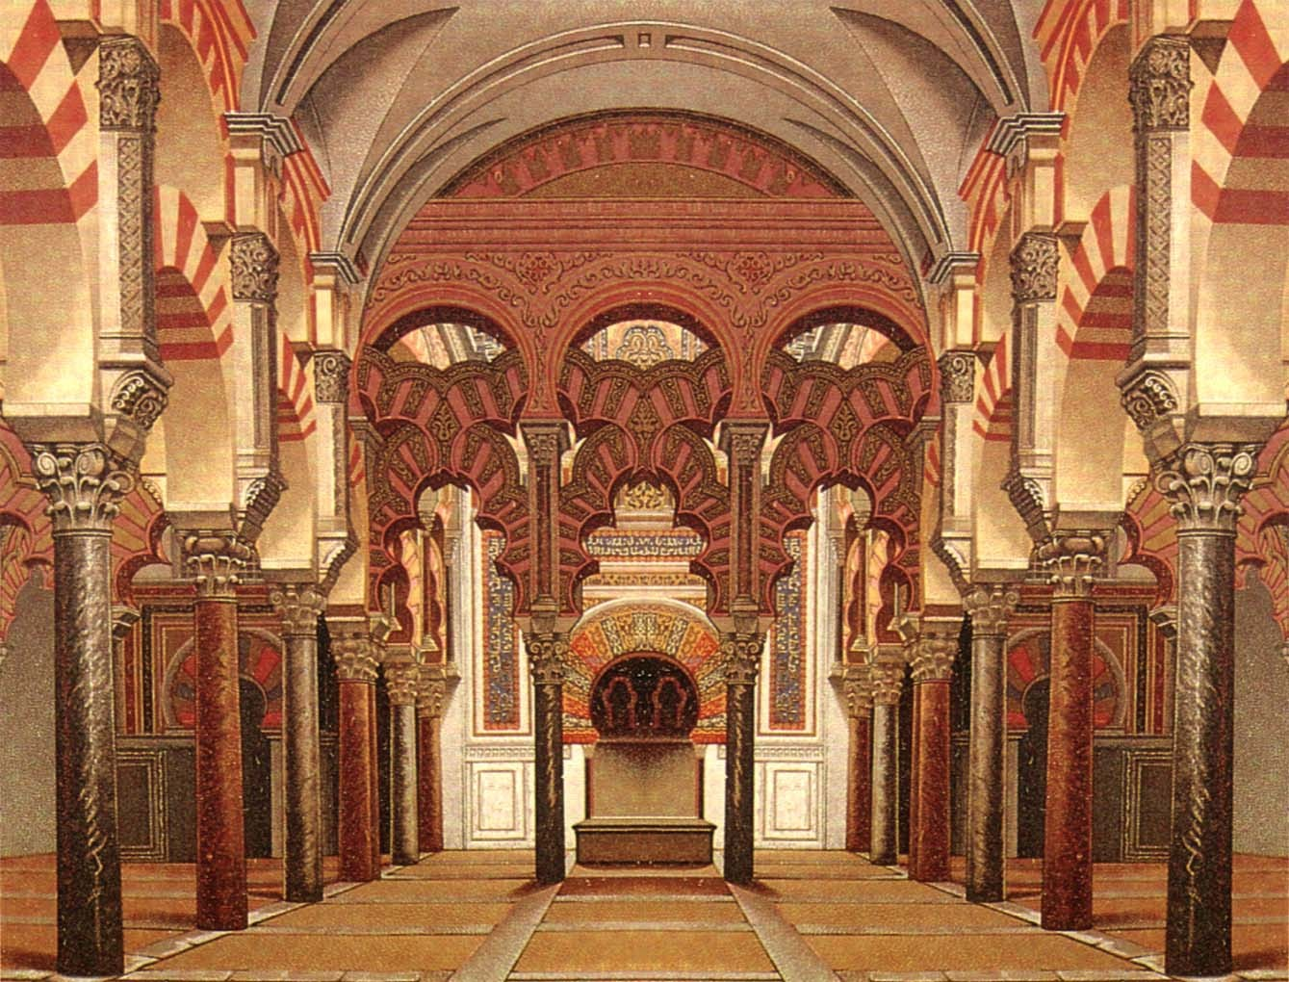
¿Quién es Alá?

Slide 7

Alá es la hispanización de la palabra árabe Al-lāhالله) que significa en árabe ‘La Divinidad, el que es’. Éste vocablo ‘Alá’, a diferencia de la palabra ‘Dios’ no reconoce género ni número, por lo cuál los musulmanes preferimos utilizarla cuando nos referimos a ‘la divinidad’. Pues el Islam pone su acento en la adoración a un Dios uno y único.
Al igual que los musulmanes árabes y judíos árabes, los árabes cristianos se refieren a Dios como Alá, ya que esta es la palabra árabe para "Dios". El uso del término en árabe Alá, en las iglesias cristianas es anterior al Islam por varios siglos.

Slide 8
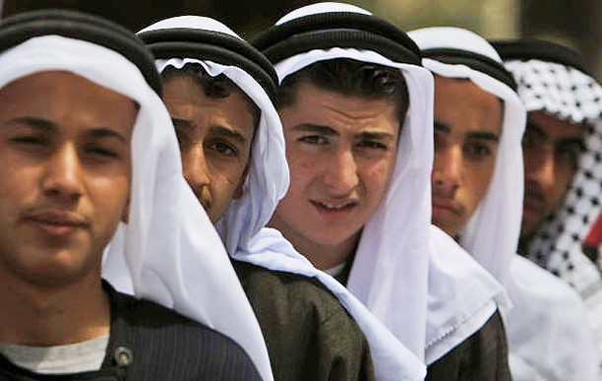

¿Sólo los árabes son musulmanes?

Slide 9

No.
Los árabes conforman solo el 17% del Islam. De hecho el país con más musulmanes en el mundo NO ES ÁRABE.
Indonesia 240M de musulmanes
India 200M de musulmanes
Pakistán 240M de musulmanes
Bangladesh 151M de musulmanes
Turquía 85M de musulmanes
Irán 92M de musulmanes

Slide 10
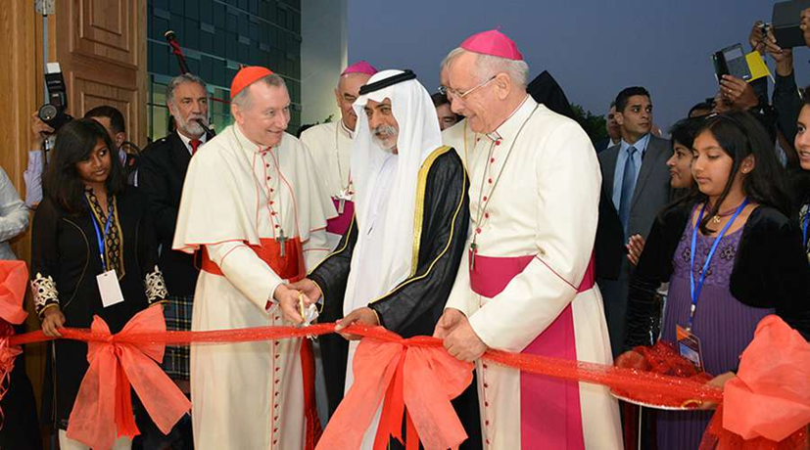
Los árabes cristianos o cristianos árabes (en árabe: مسيحيون عرب, ʿArab Masiḥiyyūn) son aquellos individuos de confesión cristiana y de lengua y/o cultura árabe. Un gran número de árabes cristianos se encuentran en la zona de Oriente Medio y África del Norte, en particular en Egipto, Irak, Jordania, Líbano, Siria y Palestina (Cisjordania y la Franja de Gaza). Los emigrantes de las comunidades árabes cristianas constituyen una parte importante de la diáspora de Oriente Próximo, con elevadas concentraciones de población en América, particularmente en Argentina, Brasil, Chile, Colombia, República Dominicana, Ecuador, México, Perú y los Estados Unidos.

Slide 11
Bases de la Fe
التوحيد “ Attauhíd” o “monoteísmo absoluto”.
العدل “ Al 3adl” o la “creencia en la justicia divina”.
النبوة “ An nubúah” o la “creencia en los profetas provenientes de Dios.”
الأمامة “ Al imámah” o la “creencia en la designación divina de los sucesores de los profetas.”
المعاد “Al ma3ád” el “retorno hacia Dios o la resurrección.”

Slide 12
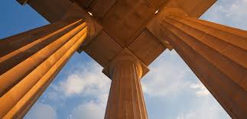
Los 10 pilares de la Fe
الصلاة “As Salat” o la “oración ritual.”
الزكاة “Az Zakat” o la “dáviva voluntaria.”
الصوم “As Saum” o el “ayuno del mes de Ramadán.”
الحج “Al Hayy” o la “peregrinación a la casa de Dios en La Meca.”
الجهاد “Al Yihad” o el “esfuerzo/lucha.”

Slide 13
“Amr bil Ma3rúf” u “Ordenar y promover el bien”.
“Náhi 3ánil Múnkar” o “Prohibir o inhibir el mal”.
“Al ualá´u” o “Amistad con Dios y sus amigos”.
“Al bará´u” o “Desentenderse de Satanás y los enemigos de Dios”.
“Al Jums” o “Impuesto anual religioso del 20 % del excedente de las ganancias”.

Slide 14
الجهاد Al Yihad
El término “Yihád” en idioma árabe significa “esfuerzo/sacrificio”. En el argot religioso, se entiende como el esfuerzo que el creyente musulmán realiza, en dos direcciones.
En su interior. Tratando de aniquilar el “Yo” y suplantarlo por el “Él”. Venciendo así, los deseos inmoderados del alma, tendientes a la consumación de pecados.
Hacia afuera. En defensa de la fe, la vida humana, la patria o nuestros bienes. Ésta acción, sólo puede ser ejercida en defensa y nunca como ataque. Pues dice el Corán: “Dios no ama a los agresores”.

Slide 15
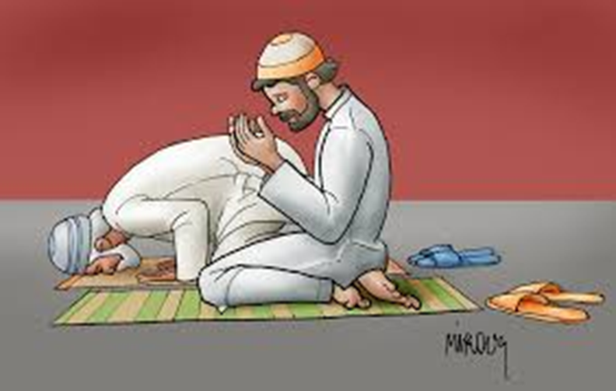
الصلاة As-Salát (la oración ritual)
Las oraciones diarias obligatorias son 5:
Antes del amanecer
Al mediodía
A la media tarde
Después del ocaso
A la noche

Slide 16
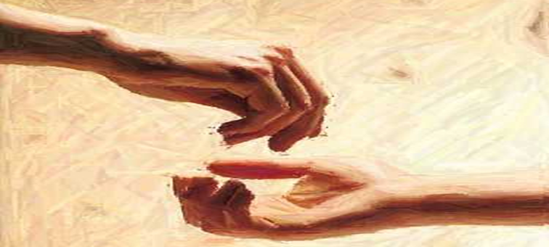
الزكاة Az-Zakát (la dádiva voluntaria)
La palabra “zakát”, castellanizada como “azaque”. En idioma árabe significa “purificación”. Y se entiende como dádiva o impuesto religioso en favor de los necesitados.
Ésta dádiva, debe hacerse con la intención de obedecer a Dios y obtener su complacencia. Dice el Corán: “No alcanzaréis la piedad, hasta que dar de lo que amáis”. Corán (3 : 92).

Slide 17
الصوم As-Sáum (el ayuno del mes de Ramadán)
يَا أَيُّهَا الَّذِينَ آمَنُوا كُتِبَ عَلَيْكُمُ الصِّيَامُ كَمَا كُتِبَ عَلَى الَّذِينَ مِن قَبْلِكُمْ لَعَلَّكُمْ تَتَّقُونَ ﴿١٨٣﴾
“¡Oh, los que creéis! Se os ha ordenado que ayunéis, de la misma manera que fue ordenado a quienes os precedieron. Para que así alcancéis la piedad de Dios.” (2 : 183).

Slide 18
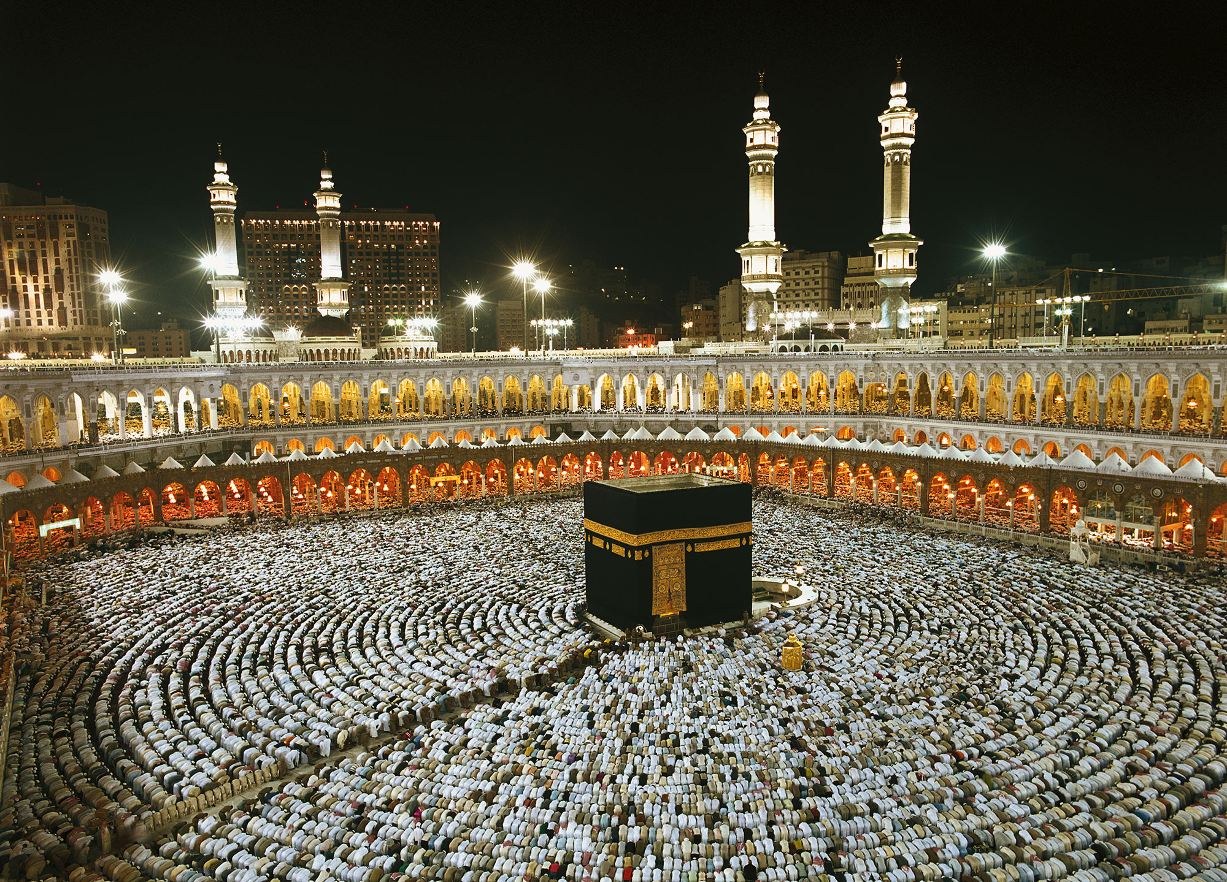
الحج Al-Hayy (la peregrinación a la Casa de Dios en La Meca)
Peregrinar, aunque sea una vez en la vida a la Ká3bah. Templo construido por Adán. Y luego del diluvio, fue restaurado por el Patriarca Abraham y su hijo Ismael. Allí se encuentra el lugar en que Abraham se dispuso a efectuar el sacrificio de su primogénito, tal cual Dios le ordenaba.
Al ver Dios la sumisión de Abraham y de Ismael a su voluntad divina, conmuta el sacrificio de Ismael por el de un cordero provisto por Dios mismo.

Slide 19
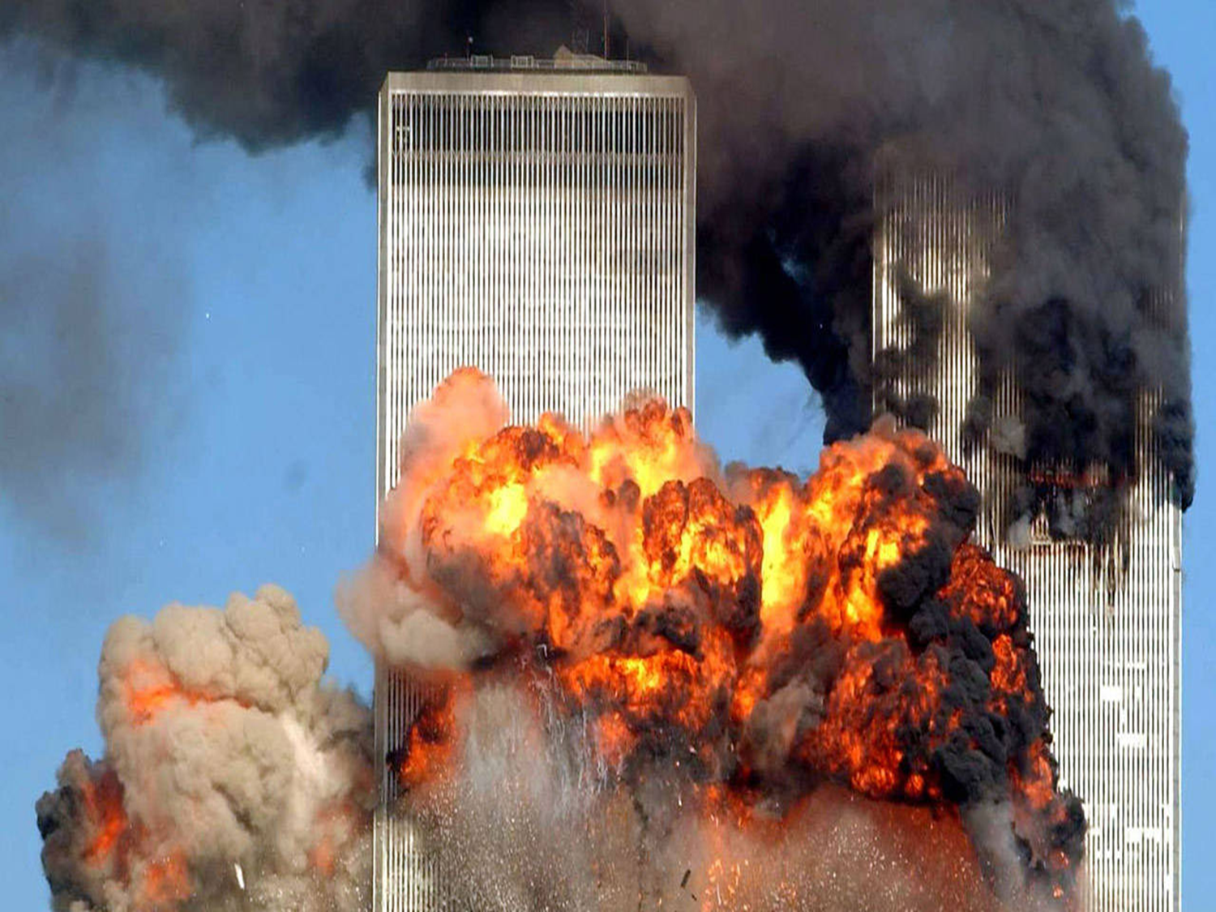
Sin embargo se nos presenta como…

Slide 20
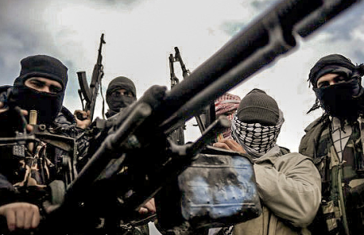
Responsables de terrorismo.

Slide 21
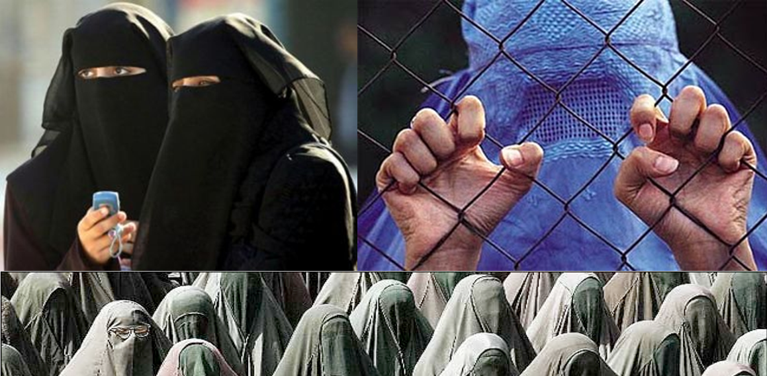
Opresión hacia la mujer.

Slide 22

Y en los manuales de historia se enseña…

Slide 23
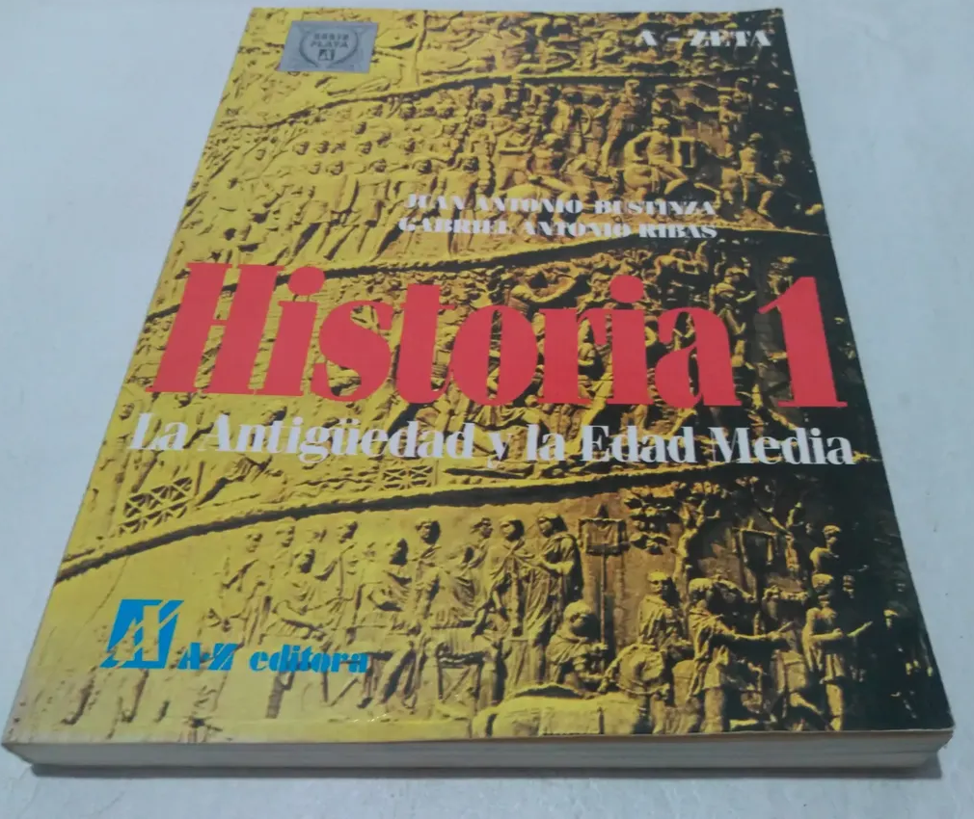
Juan Antonio Bustinza, Gabriel Antonio Ribas Historia 1. La Antigüedad y la Edad Media, A-Z editora, Buenos Aires, 1995 (6ª edición).
Una de las formas preconizadas para imponer la doctrina islámica fue la predicación de la guerra santa, Esta guerra se llevaría a cabo contra todos aquellos (infieles) que resistiesen el avance musulmán, y cada fiel que muriese en ella sería recibido en el paraíso de Alá (página 226).

Slide 24

Juan Antonio Bustinza, Patricia Bustinza, Roxana Franco: Ciencias Sociales 7. Historia, Geografía, Formación Ética y Ciudadana, A-Z editora S.A., Buenos Aires, 1998.
La expansión de Islam: Impulsados por la guerra santa, conquistaron el imperio persa, penetraron en la India y arrebataron Siria, Palestina y Egipto al imperio bizantino... Si bien es cierto que la guerra santa los impulsaba a combatir con fanatismo religioso, los árabes encontraron en su camino contrincantes debilitados y enfrentados entre sí (página 228).

Slide 25

Silvia López de Riccardini, María Morichetti, Karuna Ramacciotti, Patricia M. Acha y otros: Ciencias Sociales 7, Ediciones Santillana S.A., Buenos Aires, 2000.
La expansión del Islam se realizó a través de la llamada “guerra santa contra los infieles” (jihad), que suponía la conquista armada de territorios no musulmanes (página 285).

Slide 26
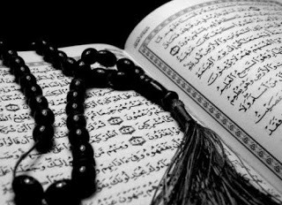
Pero el Corán nos enseña que…

Slide 27
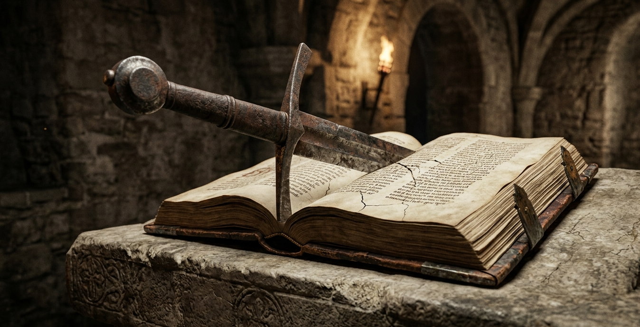
لا إِكْرَ‌اهَ فِي الدِّينِ ۖ قَد تَّبَيَّنَ الرُّ‌شْدُ مِنَ الْغَيِّ ۚ فَمَن يَكْفُرْ‌ بِالطَّاغُوتِ وَيُؤْمِن بِاللَّـهِ فَقَدِ اسْتَمْسَكَ بِالْعُرْ‌وَةِ الْوُثْقَىٰ لَا انفِصَامَ لَهَا ۗ وَاللَّـهُ سَمِيعٌ عَلِيمٌ ﴿٢٥٦﴾.
«No hay imposición en la religión» (o «No hay coacción en cuestiones religiosas») (2:256).

Slide 28
ادْعُ إِلَىٰ سَبِيلِ رَ‌بِّكَ بِالْحِكْمَةِ وَالْمَوْعِظَةِ الْحَسَنَةِ ۖ وَجَادِلْهُم بِالَّتِي هِيَ أَحْسَنُ ۚ إِنَّ رَ‌بَّكَ هُوَ أَعْلَمُ بِمَن ضَلَّ عَن سَبِيلِهِ ۖ وَهُوَ أَعْلَمُ بِالْمُهْتَدِينَ ﴿١٢٥﴾
وَإِنْ عَاقَبْتُمْ فَعَاقِبُوا بِمِثْلِ مَا عُوقِبْتُم بِهِ ۖ وَلَئِن صَبَرْ‌تُمْ لَهُوَ خَيْرٌ‌ لِّلصَّابِرِ‌ينَ ﴿١٢٦﴾
«Convoca hacia el camino de tu Señor con la sabiduría y la bella exhortación y discute con ellos de la mejor manera y si castigáis “que sea” en la misma medida en que fuisteis castigado, pero si sois pacientes eso es lo mejor y no podréis tener paciencia si no en Dios» (16:125/16:126).

Slide 29
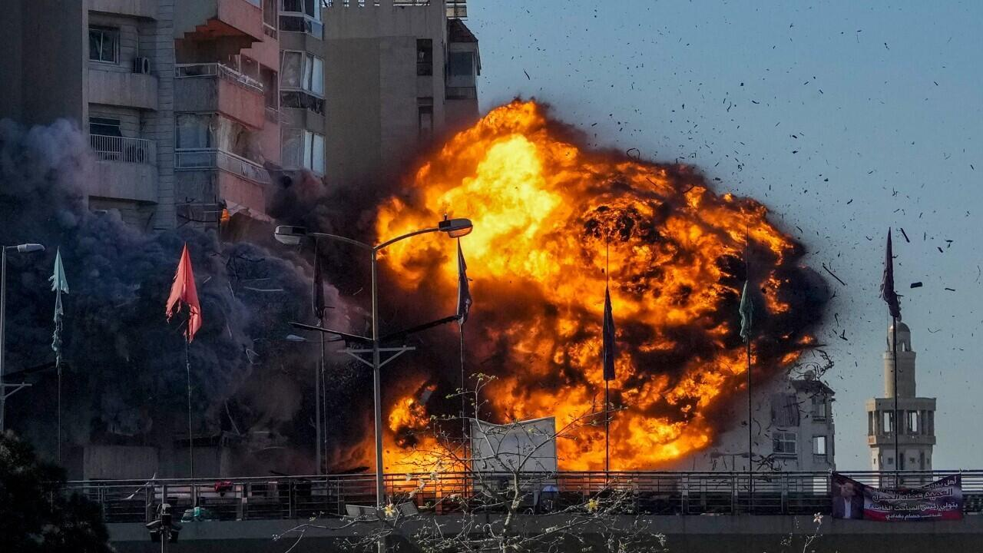
وَإِن جَنَحُوا لِلسَّلْمِ فَاجْنَحْ لَهَا وَتَوَكَّلْ عَلَى اللَّـهِ ۚ إِنَّهُ هُوَ السَّمِيعُ الْعَلِيمُ ﴿٦١﴾
«Si, por el contrario, [los tiranos y opresores] se inclinan hacia la paz, inclínate tú también hacia ella. Y confía en Dios, Él es el Oyentísimo, Sapientísimo» (8:61).

Slide 30
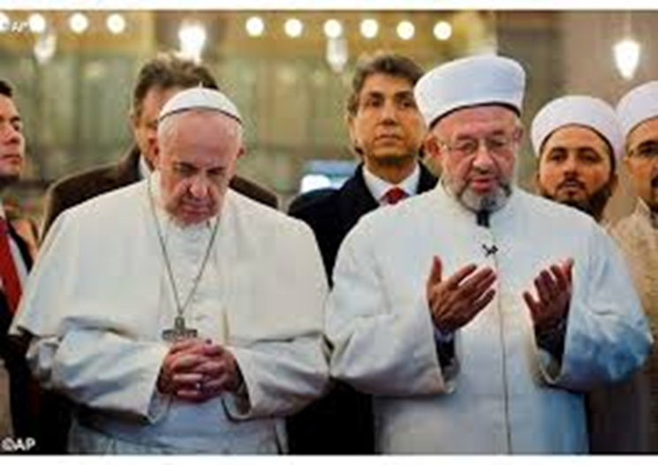
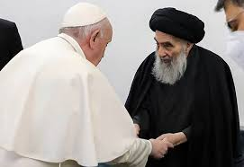
RELACIÓN CON NUESTROS HERMANOS CRISTIANOS

Slide 31
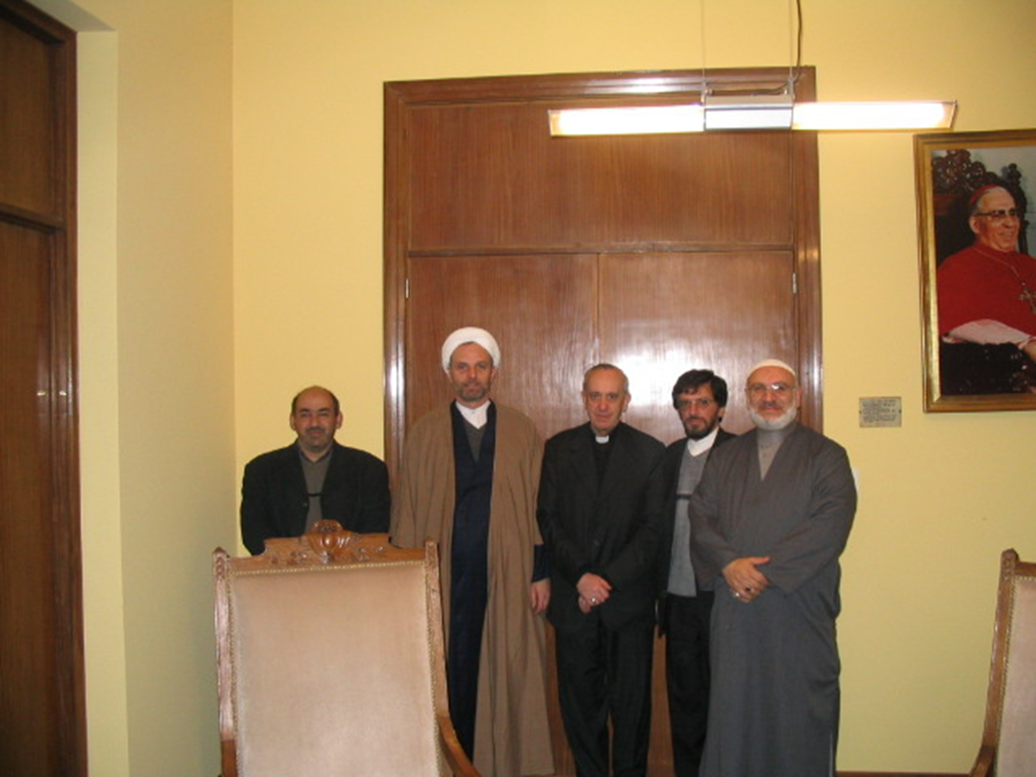

Slide 32
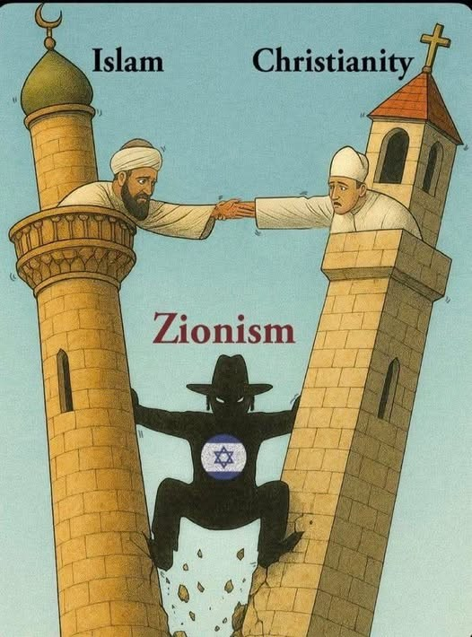
Encontrarás que los más afectuosos con los creyentes son los que dicen: «Ciertamente, somos cristianos.» Eso es porque algunos de ellos son sacerdotes y monjes, y porque no son arrogantes.
Corán Cap.5 versículo 32.

Slide 33
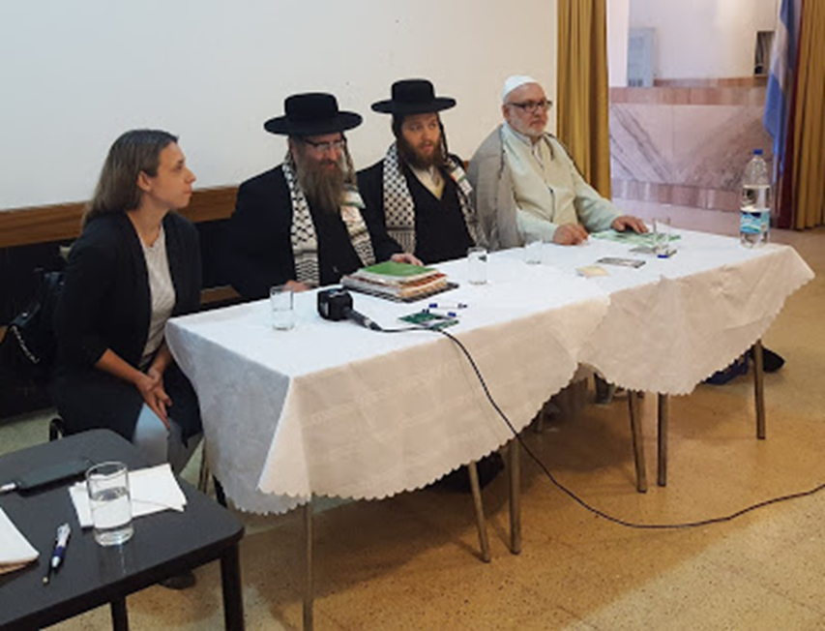
Allah también nos ordena la plena convivencia pacífica, armoniosa y sustentada en la fe, con nuestros hermanos judíos, que practican la verdadera doctrina de Moisés y Aarón.

Slide 34
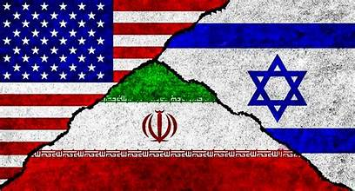
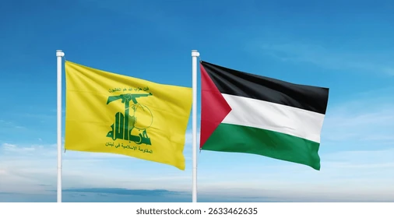
52 Días de guerra Israel y EEUU contra Irán

Slide 35
Pretextos del eje Epstein para atacar Irán
Lograr cambio de gobierno en Irán
Terminar con el liderazgo de la República Islámica
Facilitar a Israel la continuidad en su intento de ocupar el territorio de los países que ellos denominan “el Gran Israel”
Apropiarse del petróleo y los minerales de la República Islámica
Administrar el Estrecho de Ormuz
Imponer el concepto de “invencibilidad” de los ejércitos de Israel y EEUU
Afianzar la imagen positiva de Israel en Occidente
Deteriorar la influencia china y rusa en la región
Posicionar a EEUU como la primer economía del mundo

Slide 36
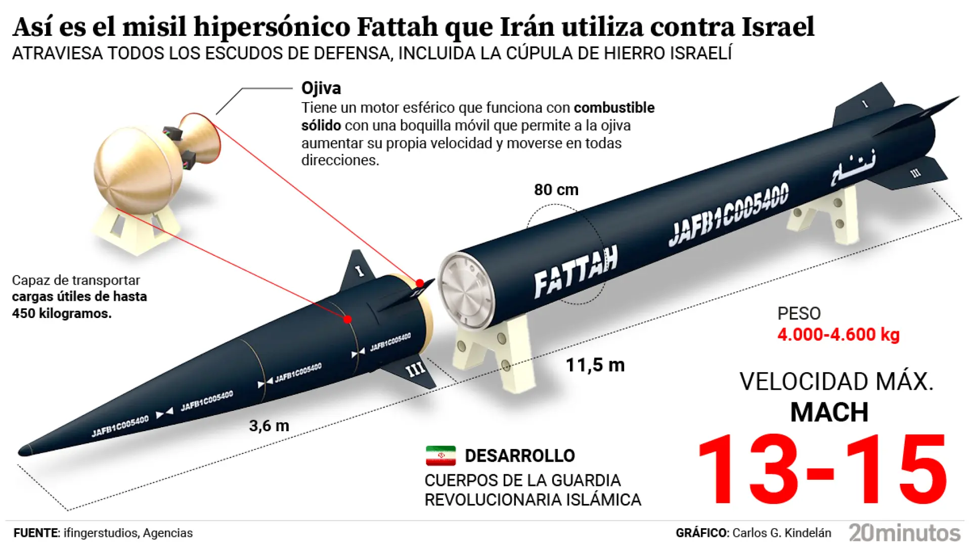
Resultados obtenidos
El pueblo de la República Islámica unido y mancomunado salió a las calles a expresar su apoyo al gobierno
Martirizaron al líder de la Revolución y esto terminó fortaleciendo el liderazgo actual
Gracias a Irán y a las condiciones que puso para lograr la tregua Israel se vio obligada a cesar sus ataques contra Líbano y la República Islámica
No solo no pudieron piratear el petróleo iraní sino que ahora deben pagar más caro el barril
Irán como gran vencedor se quedó con la administración total del Estrecho de Ormuz obligando a las embarcaciones a pagar peaje en yuanes

Slide 37
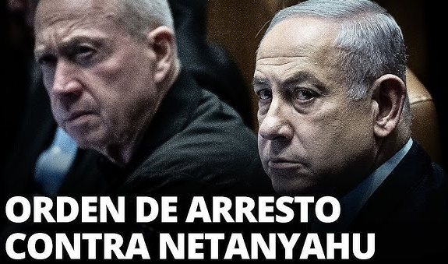
6) Irán logró herir de muerte a dos portaaviones emblemáticos de EEUU e impuso su superioridad misilística derribando aviones F-35 y F-15; y dañando severamente las bases militares de los países que lo rodean. Además ocasionó gravísimos daños a la infraestructura de desarrollo nuclear y militar en Israel
7) Lejos de afianzar su imagen, Israel mostró su verdadero rostro genocida
8) La economía china y rusa crecieron exponencialmente durante el conflicto
9) La economía de EEUU quedó mucho peor que al inicio de la guerra

Slide 38
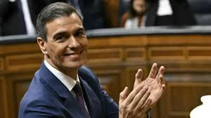
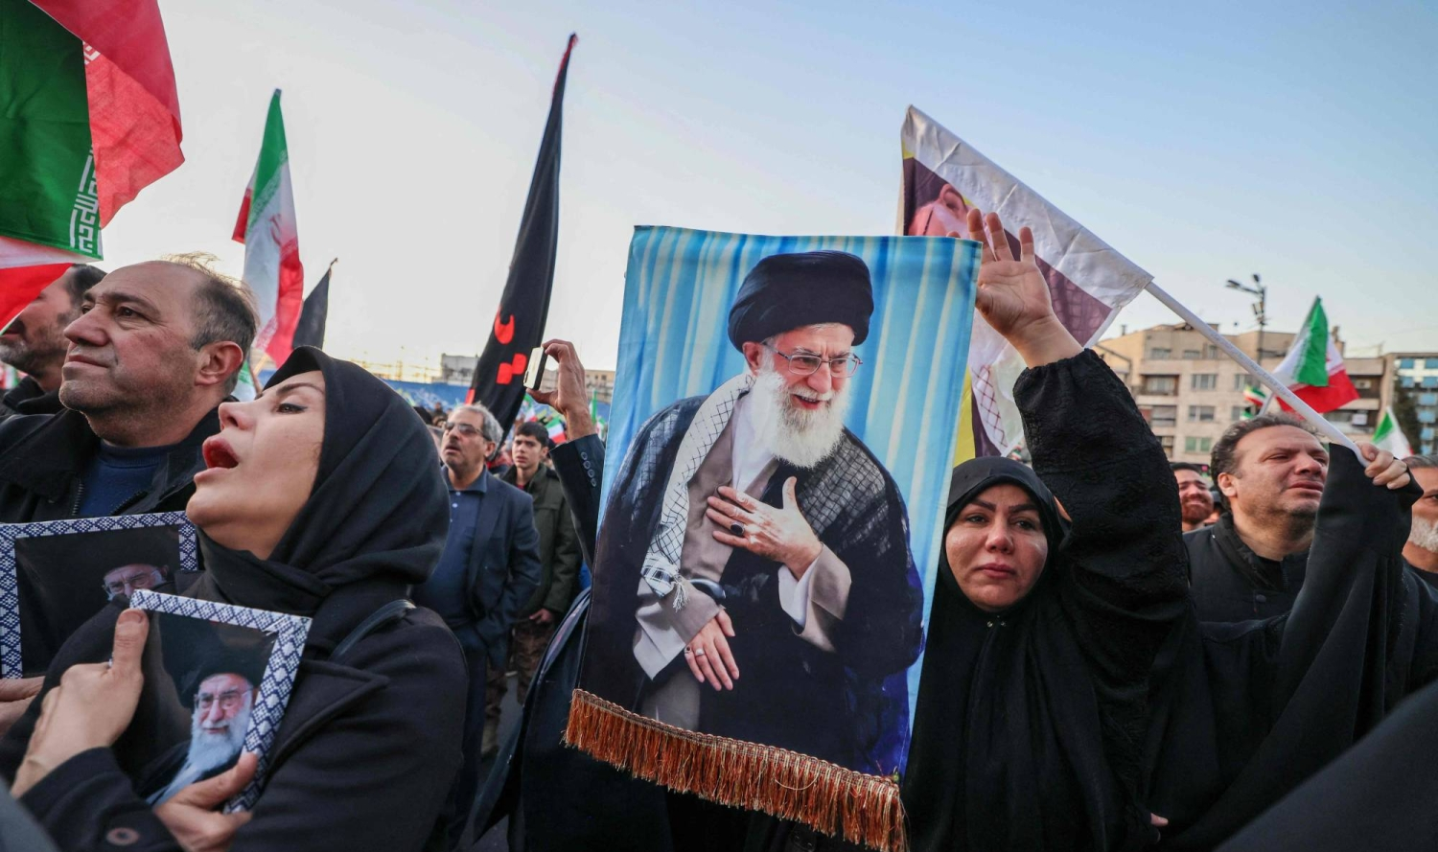
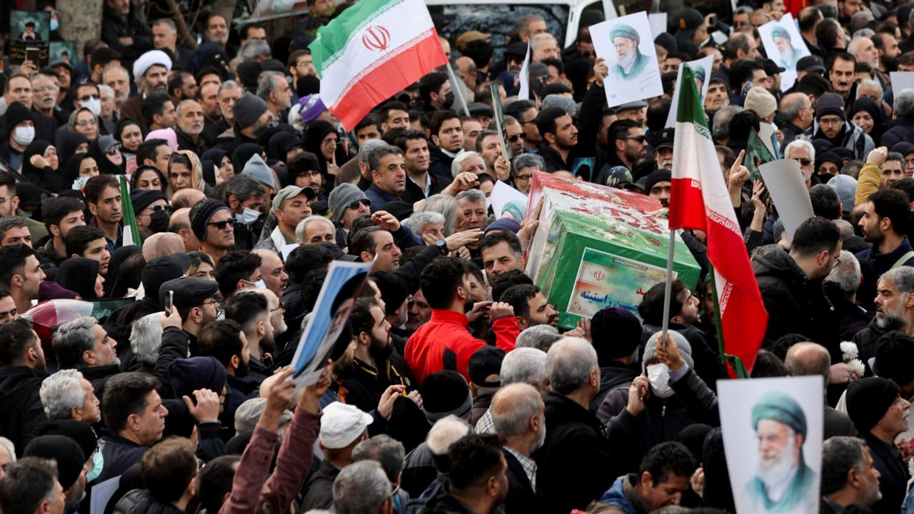
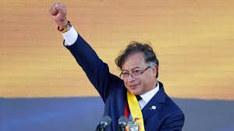
Corolario
La República Islámica es hoy reconocida como una poderosa potencia, el desarrollo de enriquecimiento de uranio se mantiene, Ormuz le pertenece y el pueblo sostiene a su gobierno
Hezbollah demostró una capacidad de resistencia y poder de ataque inaudito hasta hoy, adentrándose incluso en territorio palestino ocupado
El genocidio en Gaza quedó más patente que nunca y gobiernos de muchos países de Occidente, como por ejemplo España, Colombia y tantos otros, están exigiendo hoy el fin del genocidio y el régimen sionista en la Palestina ocupada

Slide 39
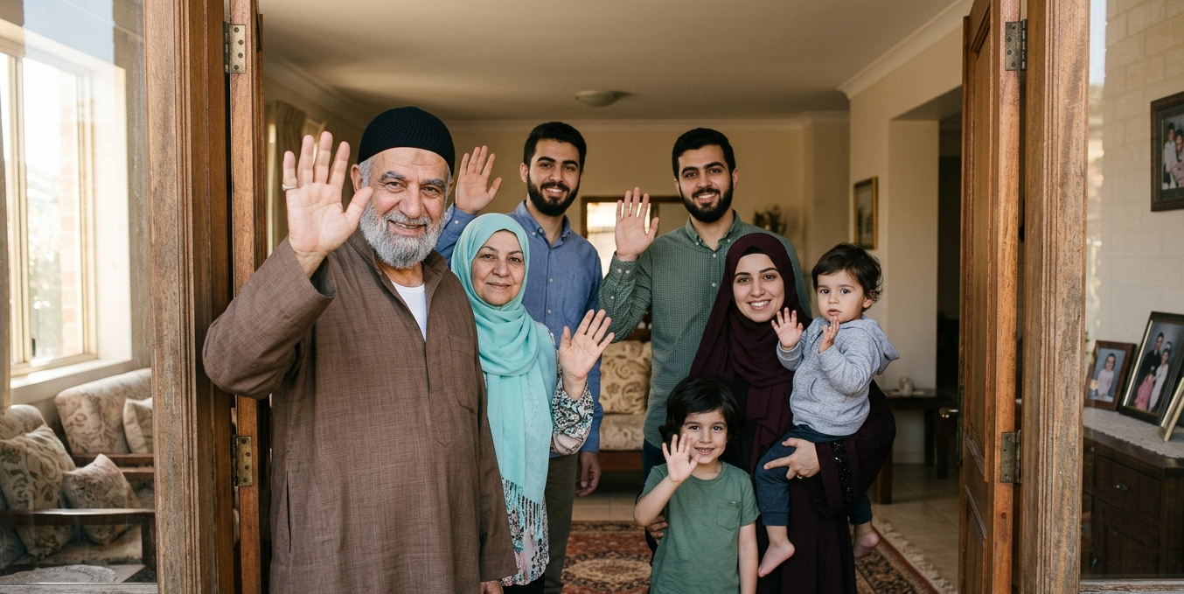
شكرا جزيلا!
¡MUCHAS GRACIAS!

